Slide 1
Костюм как выражение мировоззрения русского народа
(женская повседневная одежда)
МИНИСТЕРСТВО НАУКИ И ВЫСШЕГО ОБРАЗОВАНИЯ
РОССИЙСКОЙ ФЕДЕРАЦИИ
Федеральное государственное автономное образовательное учреждение
высшего образования
«ТЮМЕНСКИЙ ГОСУДАРСТВЕННЫЙ УНИВЕРСИТЕТ»
Тобольский педагогический институт им. Д.И. Менделеева (филиал)
Тюменского государственного университета
Выполнил:
студент группы
16ПО(2)17НО-ИЗО
Волохова Екатерина Александровна
Тобольск, 2021

Slide 2
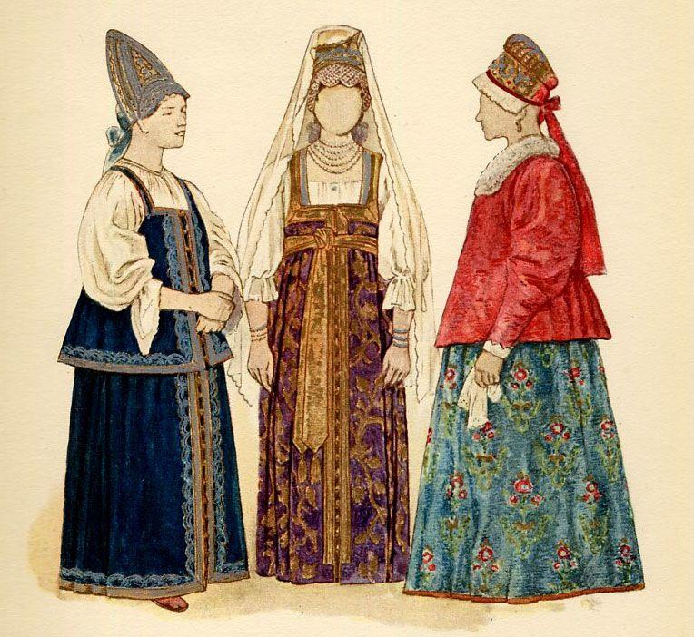
История русского национального костюма
У русской национальной одежды – многовековая история. Общий её характер, сложившийся в быту многих поколений, соответствовал внешнему облику, образу жизни, географическому положению и характеру труда народа.

Slide 3
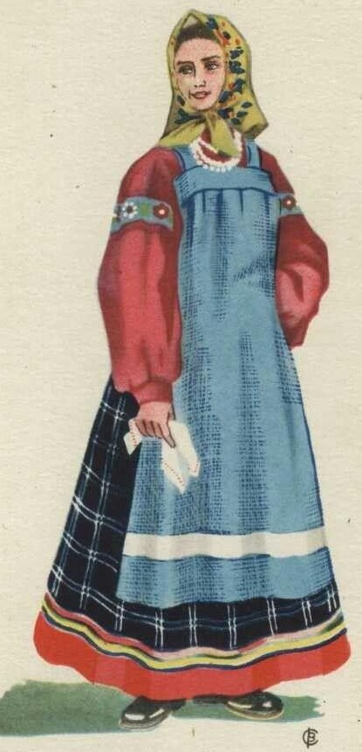
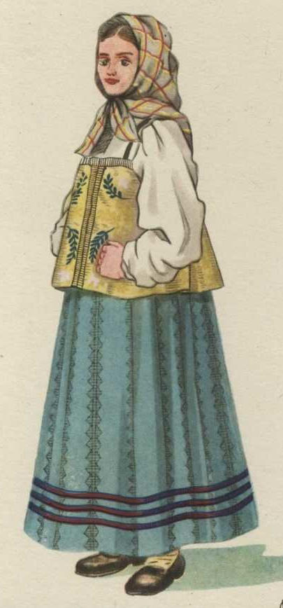
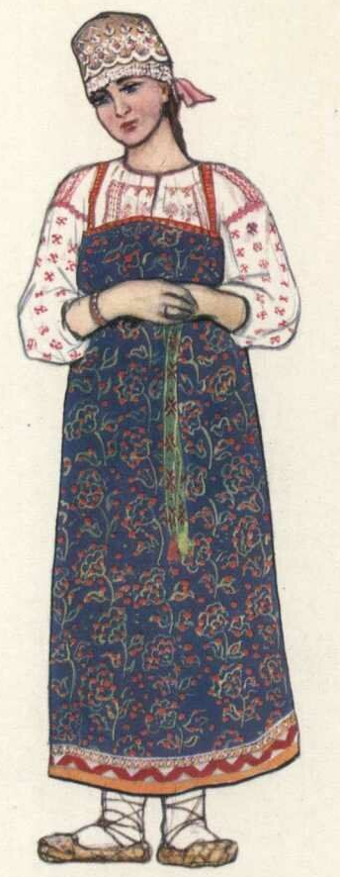
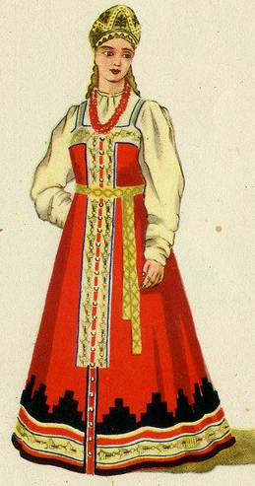
Цвета национального костюма

Slide 4
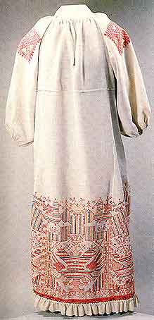
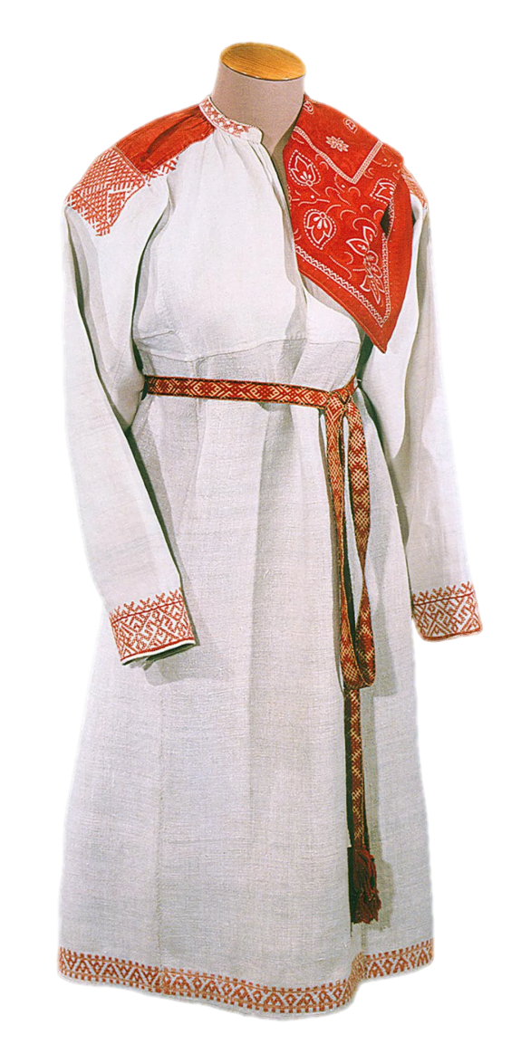
Женская повседневная одежда
Женскую рубаху шили из белого полотна или цветного шелка. Она была длинной, до ступней, с длинными, собранными в низках рукавами, с разрезом из горловины книзу, ее украшали вышивкой или обшивали полосой отделочной ткани.
Было принято, чтобы нижняя женская рубашка всегда была подпоясана.

Slide 5
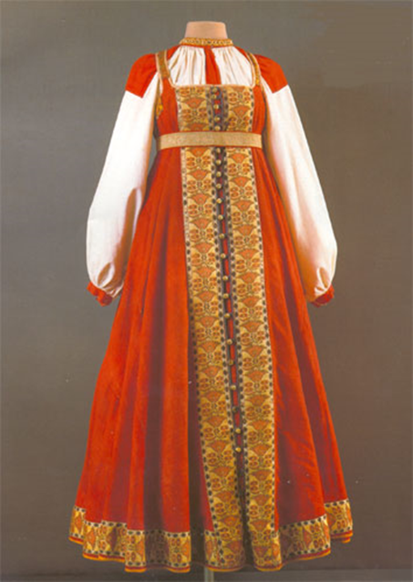
Женская повседневная одежда
Холщевые белые рубахи и передники носили с сарафанами. Сарафан - распашная длинная одежда без рукавов, на лямках. Их шили из разных тканей, украшали спереди узорной полосой, тесьмой, серебряным кружевом, узорными пуговицами.

Slide 6
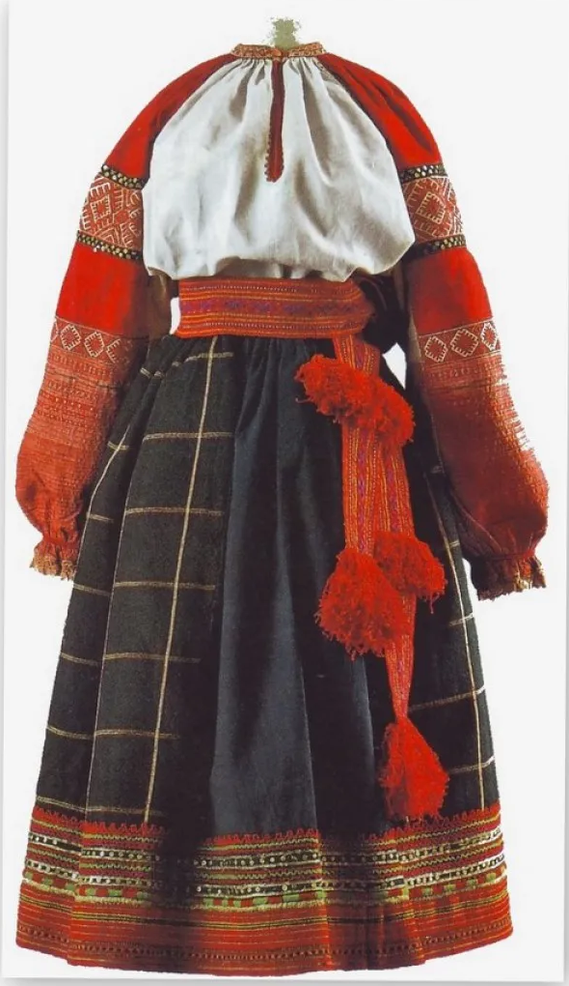
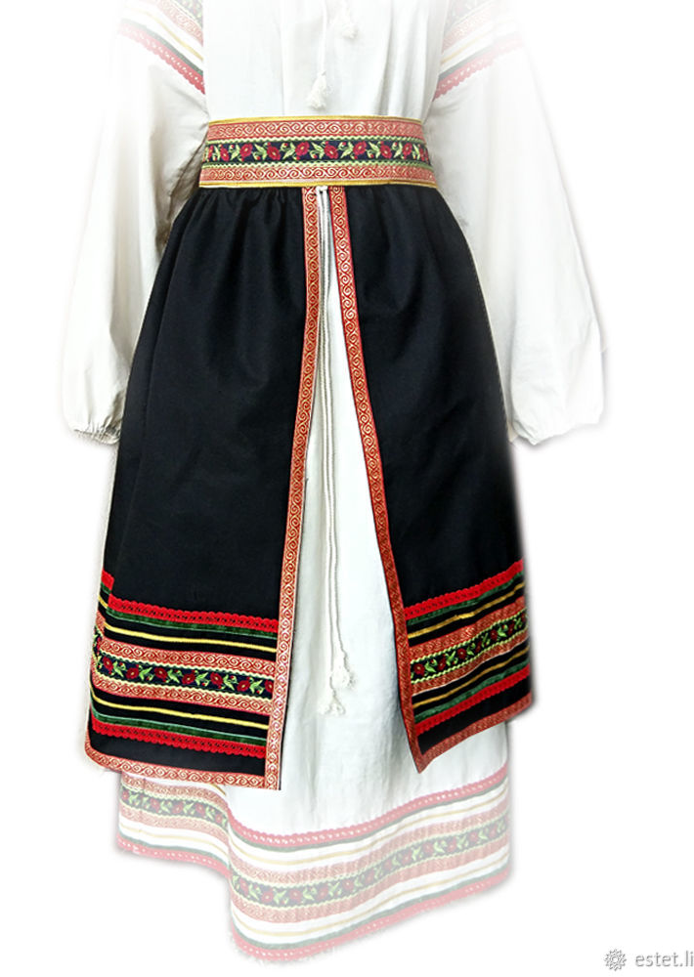
Женская повседневная одежда
Понева — мешковатая юбка — была обязательным элементом гардероба замужней женщины.
Понева состояла из трех полотнищ, могла быть глухой или распашной.

Slide 7
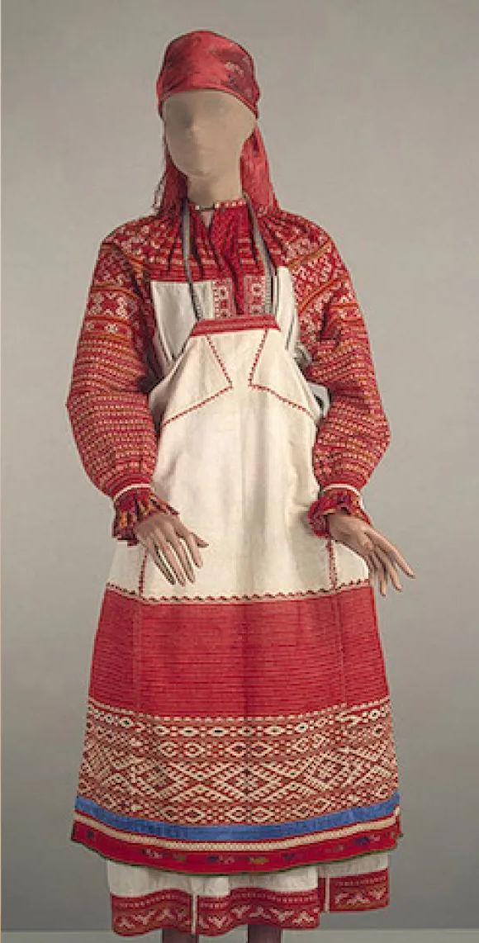
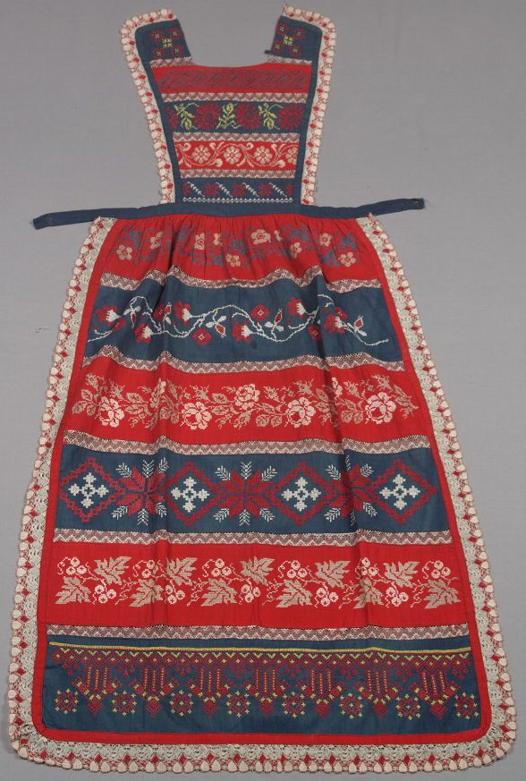
Женская повседневная одежда
Самой декоративной, богато украшенной частью русского костюма был передник, закрывающий женскую фигуру спереди.

Slide 8
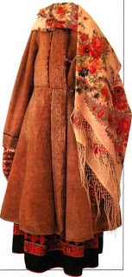
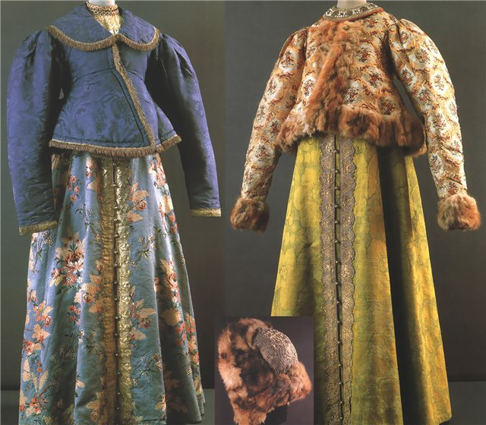
Женская повседневная одежда
В холодное время года носили полушубки из самых различных материалов: парчи, бархата, сукна, шерсти. В разных губерниях эта одежда отличалась кроем и имела множество разных названий - шушпан, шушун, насов, сукман, коротай, шугай, епанечка.

Slide 9
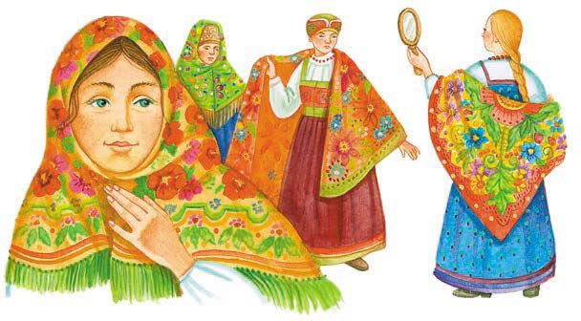
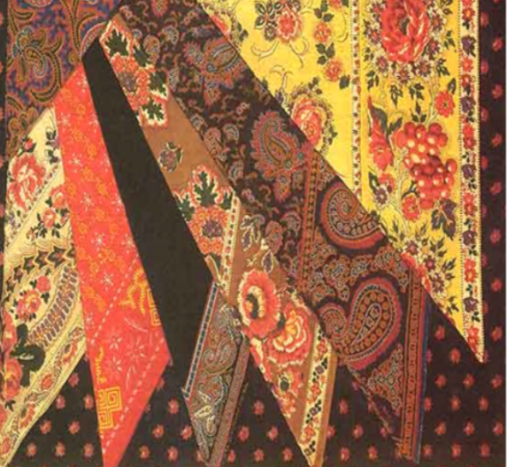
Женская повседневная одежда
Самым актуальным и незаменимым атрибутом в одежде женщины был платок. Данный аксессуар являлся символом благочестия.

Slide 10
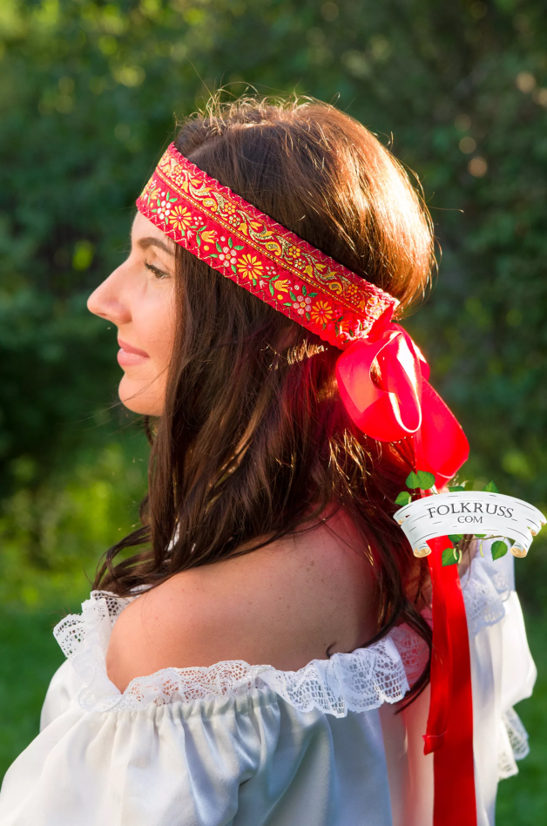
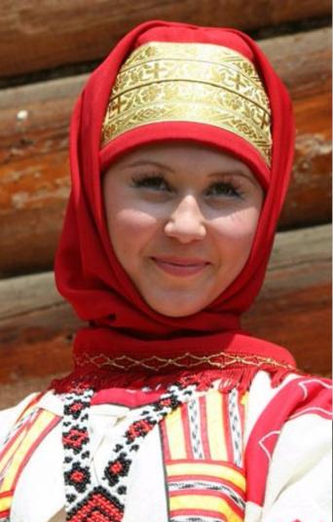
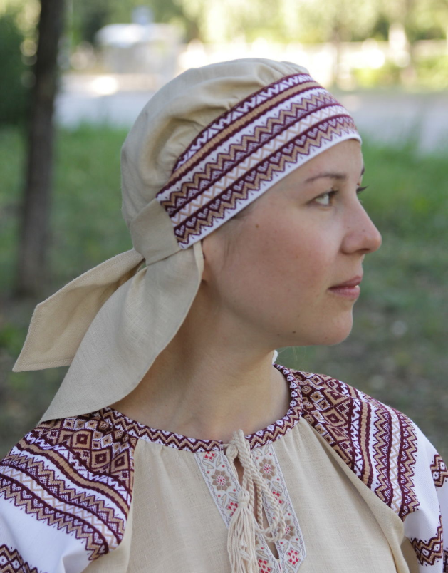
Женские головные уборы
Повязка
Убрус
Повойник

Slide 11
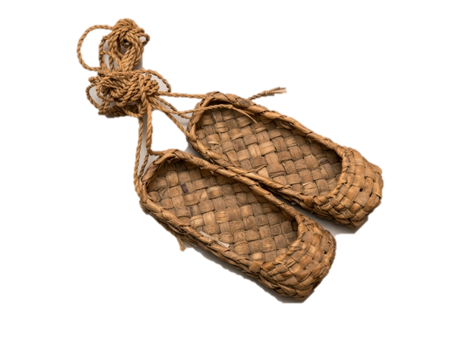
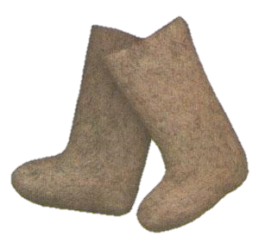

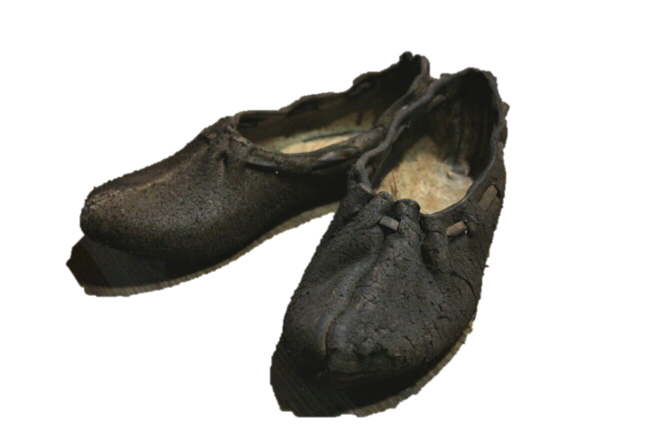
Женская повседневная обувь
Лапти
Валенки
Ступни
Поршни

Slide 12
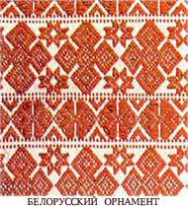
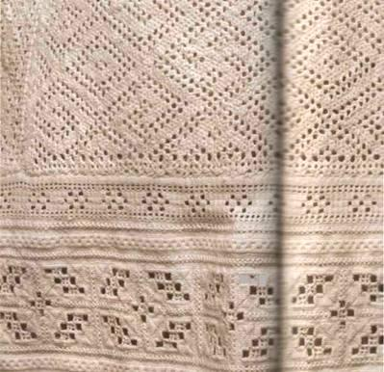
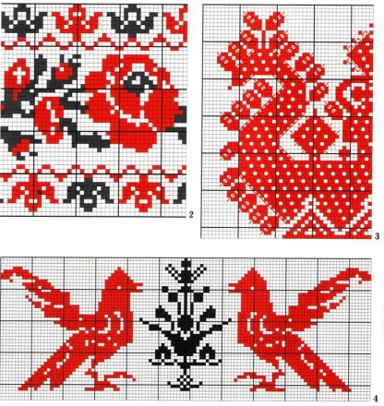
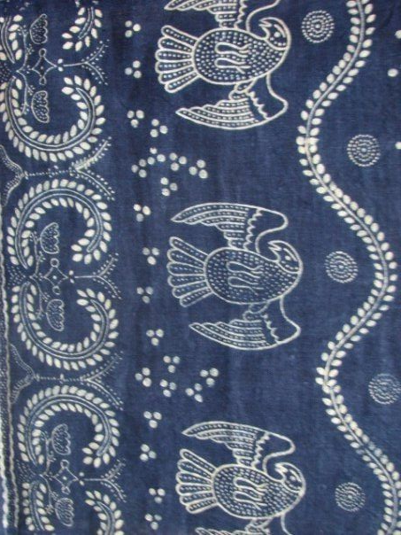
Декор
Для орнаментации домашних тканей использовались узорное ткачество, вышивка, набойка.

Slide 13
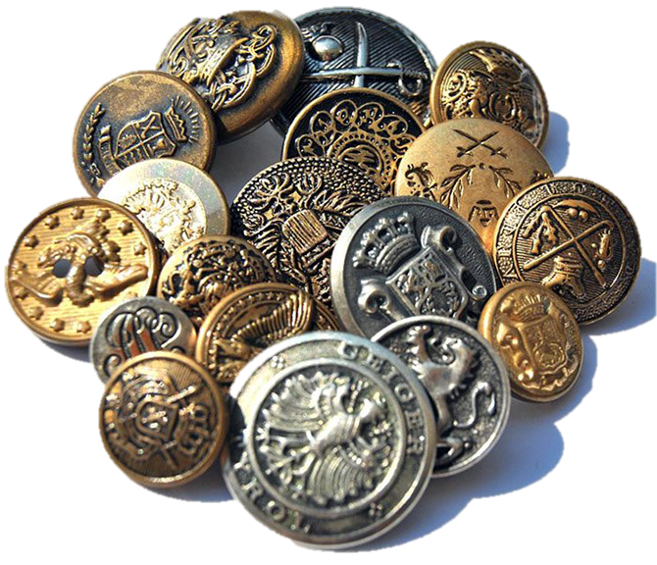
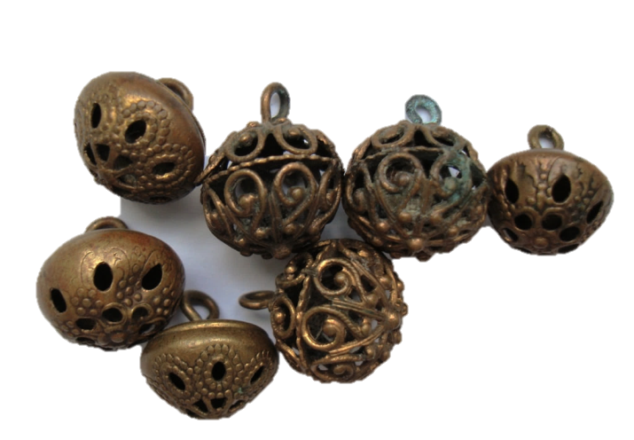
Декор
Самой дорогой и модной вещью в костюме была пуговица. Каждая пуговица имела свое название. Подчас пуговицы стоили дороже самого платья.

Slide 14
Заключение
Народный костюм представляет собой целостный художественный ансамбль, несущий определенное образное содержание, обусловленное назначением и сложившимися традициями. Его образуют гармонично согласованные предметы одежды, украшения и дополнения к ним, обувь, прическа, головной убор, грим.
Таким образом, народность крестьянского костюма объясняется тем, что он является феноменом практической и духовной деятельности народа, выражением его интересов и потребностей, стереотипов восприятия и мышления, ценностных и эмоциональных структур. При этом народ выступает объектом и субъектом, создателем и хранителем этого необходимого и понятного ему вида декоративно-прикладного творчества.

Slide 15
Список литературы
Буфеева И.Ю. Традиции народного костюма и современная мода. Москва: Академия. 1989. 267 с.
Вейс Г. История культуры народов мира. Москва: Эксмо. 2006. 144 с.
Ермилова В.В. Русская вышивка и кружево. Москва: Изобразительное искусство, 1985. 286 с.
Ефимова Л.В. Русский народный костюм (XVIII−XX вв.). Москва: советская Россия. 1989. 314 с.
Пармон Ф.М. Русский народный костюм, как художественно-конструктивный источник творчества. Москва: Легпромбытиздат. 1994. 272 с.

